Slide 1

French
LA BIBLE…
En Base
Une Présentation du Ministère International de ‘La Bible… En Base’ Inc. Fort Worth, Texas
Dr. John Fryman • BibleBasically.org
avoir cette presentation gratuitement • BibleStudyDownloads.org
www.biblebasically.com
©2006 TBBMI
8.0.01.
04
©2004 TBBMI
9.6.01.

Slide 2

7
Juges à Esther
CRÉATION
ANARCHIE
1 er Homme et Femme
DC
1st Sin
C
1 er Evangell
1 ere Famiille
ROYAUTÉ
(1000 A.C.)
1 er Meutre
Deluge/l’Arc en Ciel
AC
Tour
ABRAHAM
(2000 A.C.)
NC
C 7 S J
L’Appelle
L - S - B
I - I
3 SOCIETÉS
J - E
12
CAPTIVITÉ
7 = 4 + 3
JOSEPH
Esclavage
4 PERSONES
430
MOÏSE
(1500 A.C.)
(500 A.C.)
Exode
S
S
SILENCE
Sinaï
LC
M - C - C
Kadès Barné
JÉSUS
40
40
5 Sermons
J
JOSUÉ
Jéricho/Aï
Pays Partagé
01
3

Slide 3
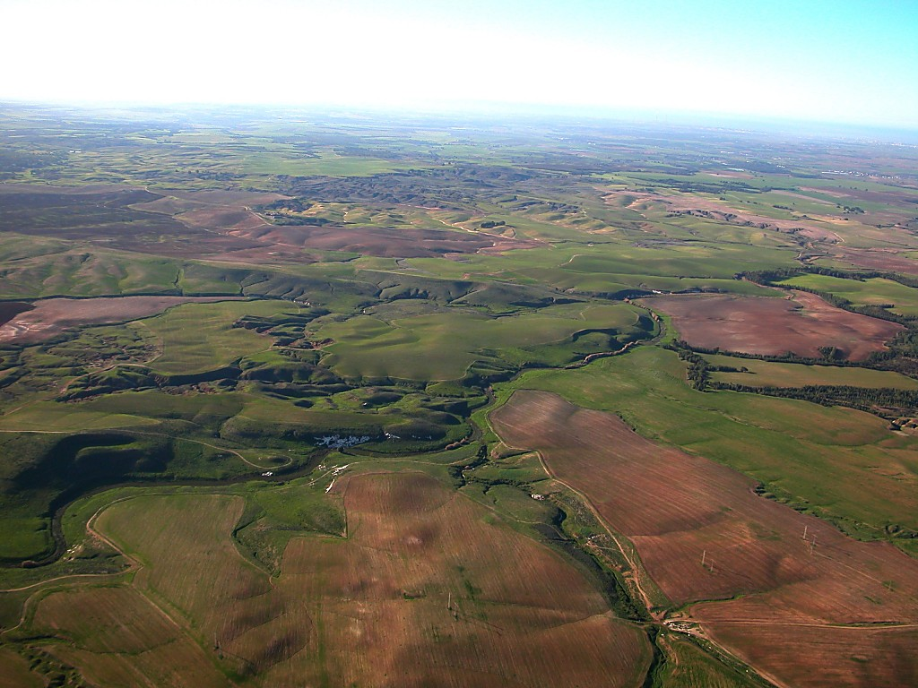
Josué. 14:5; 24:29; Juges. 17:6
7
Une Scène Shifte...
Le pays est submissive.
Le Pays est Partagé.
Josué mert.
Pas de grand leadeur!
02
4

Slide 4
7
?
Une Question:
Qu’est-ce-que comptes-tu c’est passé lorsque….
03

Slide 5
7
Juges 17:6
ASER
NEPHTALI
La Grande Mer
ZABULON
Mer de Galilée
Mt. Tabor
Mt. Carmel
ISSACAR
“ Chacun faisait ce qui lui semblait bon.”
Mt. Gilboa
MANASSÉ
MANASSÉ
JOSUÉ
ÉPHRAÏM
Jéricho/Ai
Pays Partagé
DAN
BENJAMIN
GAD
JUDA
Hébron
Mer Morte
RUBEN
LÉVI: Que la ville pour y vivre.
SIMÉON..
04

Slide 6
7
Judg. 17:6
ASHER
NAPHTALI
The Great Sea
ZEBULON
Sea of Galilee
Mt. Tabor
ANARCHY!
Mt. Carmel
ISSACHAR
"Each man did that which was right in his own eyes."
Mt. Gilboa
MANASSEH
MANASSEH
JOSHUA
EPHRAIM
Jericho/Ai
Land Divided
DAN
BENJAMIN
GAD
JUDAH
Hebron
Dead Sea
REUBEN
SIMEON
LEVI: Only towns to live in.
Handbook pg. 31-32
05
Notes:
The result is ANARCHY …leading us to the first of three kinds of societies.

Slide 7
7
Juges & Ruth
A R C
CRÉATION
ABRAHAM
ABRAHAM
ABRAHAM
JOSEPH
ABRAHAM
MOïSE
JOSUÉ
ANARCHIE
ROYAUTÉ
CAPTIVITÉ
SILENCE
JÉSUS
Handbook pg. 31-32
06
9.6.03d.

Slide 8
7
Juges 17:6
ANARCHIE
La PREMIÈRE
des
TROIS
SOCIETÉS
est:
ANARCHIE
Le peuple n’a pas reconut auqu’un gouvernement central.
350
A R C
Handbook pg. 31-32
07

Slide 9
7
Juges. 2:16-19
ANARCHIE
JUGES
ANARCHIE
Juges
350
UN TEMPS DE RÉVOLTE NATIONAL!
Handbook pg. 31-32
08
1

Slide 10
7
Juges 2:16-19
Othniel
Éhoud
Shamgar
Débora & Barac
Jaïr
Abimélec
Tola
Gidéon
Jephté
Ibsan
Élôn
Abdon
Samson
Éli
Samuel
ANARCHIE
Débora & Barac
JUGES
Dependant comment les compter…il y avait à peux près de 13 à 15 JUGES DE L’ANCIEN ISRAËL
Gidéon
ANARCHIE
Juges
350
Samson
Handbook pg. 31-32
09
1

Slide 11
7
1 Sam. 7:15
MAIS DES PLUSIEUR
JUGES
D’ISRAËL...
LE DERNIER ET LE PLUS GRAND,
LE “CHARACTEUR CENTRAL,” ÉTAIT...
SAMUEL
ANARCHIE
Juges
350
Handbook pg. 31-32
©2006 TBBMI
10

Slide 12
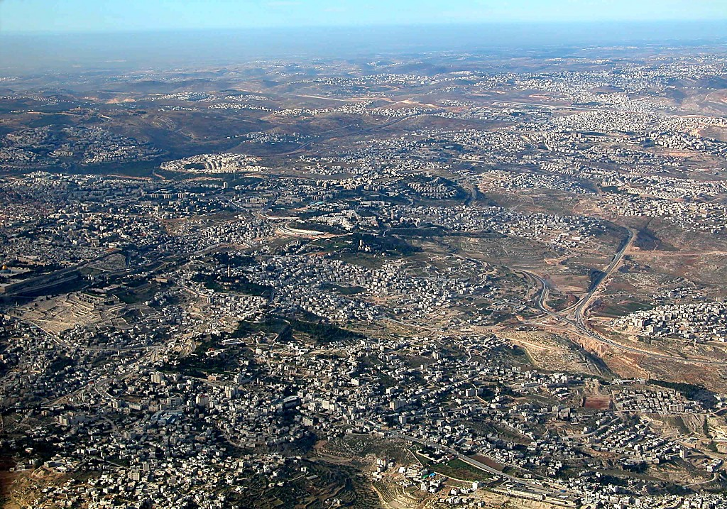
East Jerusalem and Mt of Olives aerial from s
1 Sam. 7:15
1 Sam. 8:4-22
7
Nebi Samwil (Près de Ramah)
BUT OF THE
MANY JUDGES
OF
ISRAEL...
Samuel: Le Prophète et Juge; Son Village et Lieu de Naissance Nord du Jérusalem
Mont Temple
THE LAST AND GREATEST,
THE “HINGE CHARACTER,” WAS...
SAMUEL
1 Sam. 8:4-19
ANARCHY
Mt. des Olives
Judges
Béthanie
350
Rock de Dome
Route de Jéricho
Handbook pg. 31-32
11
1
©2006 TBBMI
9.6.03d.

Slide 13
7
ANARCHIE
JUGES
350
ANARCHIE
Juges
“NOUS VOULONS UN ROI!”
350
350
“ES-TU SûRE QUE TU AIMERAS FAIT ÇA?”
Handbook pg. 31-32
12
2

Slide 14
7
1 Sam. 9:17
LES
13 JUGES
D’ ISRAËL...
DÉBORAH
GIDÉON
LE DERNIER ET LE PLUS GRAND,
LE “POINT CHARACTEUR,”ÉTAIT...
ANARCHIE
ROYAUTÉ
SAMUEL
Handbook pg. 31-32
13
1

Slide 15
7
R
A C
“ROYAUTÉ”
14
2

Slide 16
7
Genèse à 1 Samuel 8:22
CRÉATION
ANARCHIE
1er Homme et Femme
Juges
DC
1st Sin
350
C
1er Evangel
350
1ere Famille
ROYAUTÉ
(1000 A.C.)
1er Meutre
Deluge/Arc en Ciel
AC
Tour
ABRAHAM
(2000 A.C.)
NC
C 7 S J
L’Appelle
L - S - B
I - I
3 SOCIETÉS
J - E
12
CAPTIVITÉ
7 = 4 + 3
JOSEPH
ANARCHIE
Esclavage
Juges
430
350
4 PERSONES
350
MOÏSE
(1500 A.C.)
(500 A.C.)
Exode
S
S
SILENCE
Sinaï
LC
M - C - C
Kadès Barné
JÉSUS
40
40
5 Sermons
J
JOSUÉ
Jéricho/Aï
Pays Partagé
15
4

Slide 17
DATE APPROXIMATÉE :
ABRAHAM-JOSEPH 2000 A.C.
MOÏSE-JOSUÉ 1500 A.C.
ANARCHIE-ROYAUTÉ 1000 A.C.
16

Slide 18
7
1 Sam. 9:1 à 2 Rois 25:21
A R C
CRÉATION
ABRAHAM
ABRAHAM
ABRAHAM
JOSEPH
ABRAHAM
MOÏSE
JOSUÉ
ANARCHIE
ROYAUTÉ
CAPTIVITÉ
SILENCE
JÉSUS
Handbook pg. 32-37
17
©2006 TBBMI
9.6.03d.

Slide 19
DECORER
LA
SCÈNE
MM
N(A)
H
UNIFIÉ Israël devient un pouvoir international avec beaucoups de reseaux et d’influences!
MG
C
FE
B
J
MN
MME
E
KB
U
MM
GP
MR
Handbook pg. 32-37
18
1

Slide 20
7
1 Sam. 9:1
ROYAUTÉ
ca. 1000 A.C.
La SECONDE
des
TROIS
SOCIETÉS
est:
ROYAUTÉ
A R C
Handbook pg. 32-37
19
1

Slide 21
7
1 Sam. 15:1; 2 Sam. 2:4; 1 Rois 1:39
ROYAUTÉ
ca. 1000 A.C.
S - D - S
SAÜL
A R C
DAVID
ROYAUTÉ
S - D - S
SOLOMON
Handbook pg. 32-37
20
4

Slide 22
7
1 Sam. 16:13-14
ROYAUTÉ
ca. 1000 A.C.
S - D - S
Roi Saül: un homme tourmenté!
Samuel est appelé pour l'oignir le successeur de Saül : jeune David de Bethléhem.
A R C
ROYAUTÉ
S - D - S
Handbook pg. 32-37
21

Slide 23
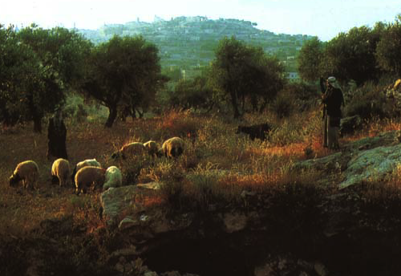
7
1 Sam. 16:1
ROYAUTÉ
ca. 1000A.C.
S - D - S
A R C
ROYAUTÉ
S - D - S
Samuel voit le jeune David gardant les moutons dans la brousse hors de Bethléhem.
Handbook pg. 32-37
22
1

Slide 24
7
ROYAUTÉ
ca. 1000 A.C.
L’Alliance de
David
S - D - S
DC
2 Sam 7: 4-16
1 Chron 17:3-15
A R C
ROYAUTÉ
S - D - S
Handbook pg. 32-37
23
1

Slide 25
7
L’ALLIANCE DE DAVID
SES TROIS GUARANTIES
2 Samuel 7
¹⁶ Ta maison et ton règne seront pour toujours assurés, ton trône sera pour toujours affermi.
maison
trône
ROYAUTÉ
S - D - S
toujours
Handbook pg. 32-37
24
5

Slide 26

L’Alliance Abraham
(“L’Appelle)’
Genèse 12: 1-3
PAYS
POSTERITÉ
BÉNEDICTION
Pays
David
Deutéronome
30:1-10
2 Samuel
7:4 -16
Handbook pg. 32-37
25

Slide 27
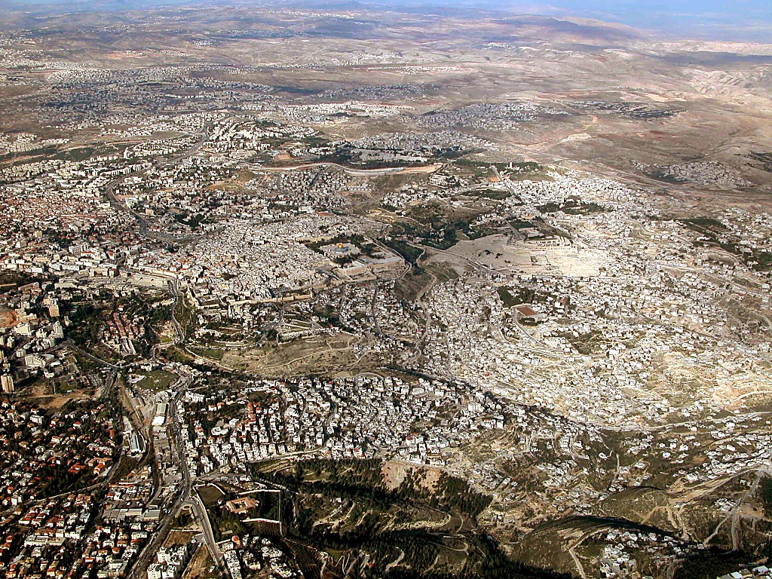
Jerusalem area aerial from south
2 Sam. 24:18-24; 2 Chron. 3:1
Jérusalem: du Sud approchant le Mont du Temple
26
1
©2006 TBBMI
9.6.03d.

Slide 28
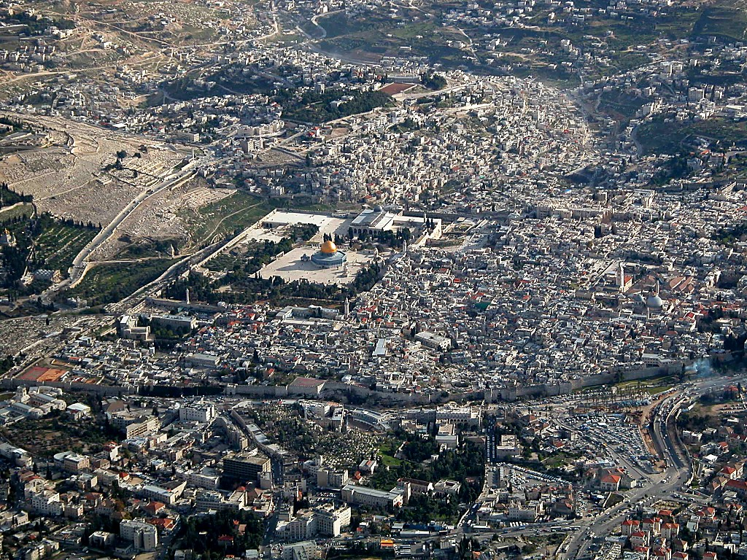
Old City aerial from north
2 Sam. 24:18-24; 2 Chron. 3:1
Le Mont du Temple : Jérusalem Point Global Focal
9.6.03d.
©2006 TBBMI
27

Slide 29
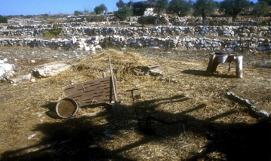
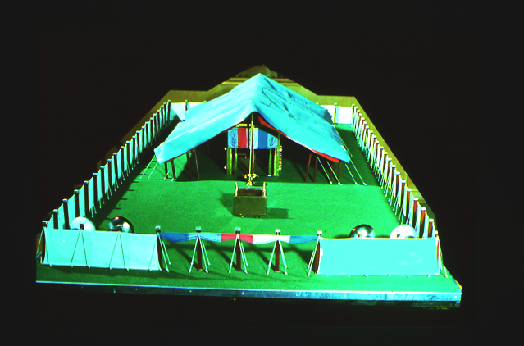
2 Sam. 24:18-24; 2 Chron. 3:1
Ancien Moulain
Moulain d’Araunah …
David l’a acheté…
Pour bâtir le Premier Temple pour l’Éternel!
Haut du Mont Moriah!
28
5
©2006 TBBMI
9.6.03d.

Slide 30

1 Rois 5:5
ROYAUTÉ
S - D - S
Le Roi David l’a planné.
Mais…son fils Solomon était pour le construir!
Handbook pg. 32-37
29
1

Slide 31
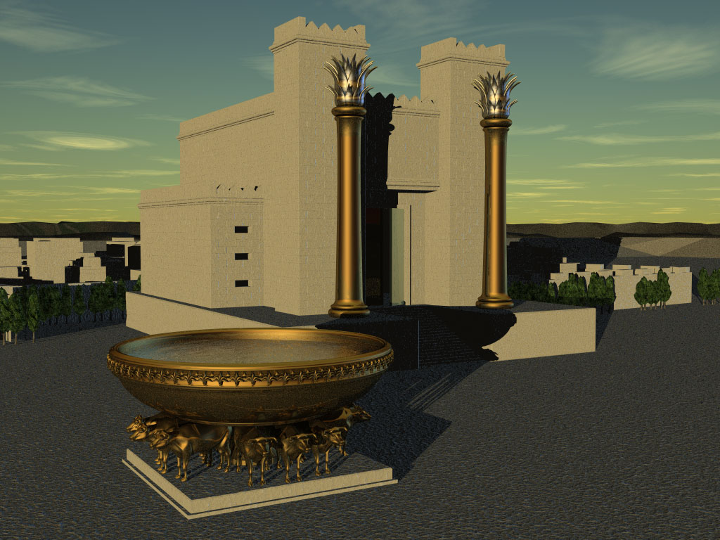
1 Rois 5:5
ROYAUTÉ
S - D - S
“Prémier”Temple d’Israël
Handbook pg. 32-37
30

Slide 32
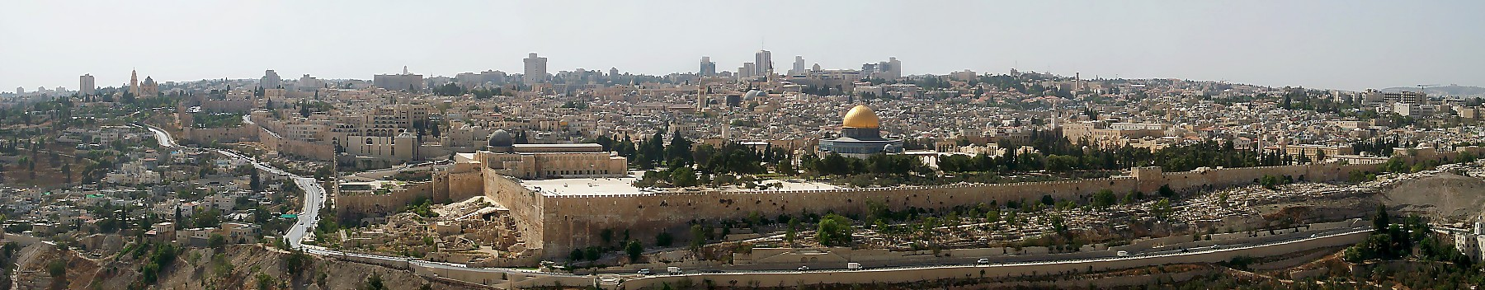
1 Rois 6:14-38
Jérusalem Mont Temple Aujourd’hui
Près Sité d’Abraham Près-Sacrifice d’Isaac…Mt. Moriah…Mt. Zion
COMMENT LES ANCIENS ONT CONSTRUIT ÇA?
PAS DE MACHINE!
PAS D’ORDINATEUR!
ROYAUTÉ
S - D - S
NON PLUS DE RÈGLE!
QUE LA FORCE HUMAINE!
Handbook pg. 32-37
Handbook pg. 32-37
31
6

Slide 33
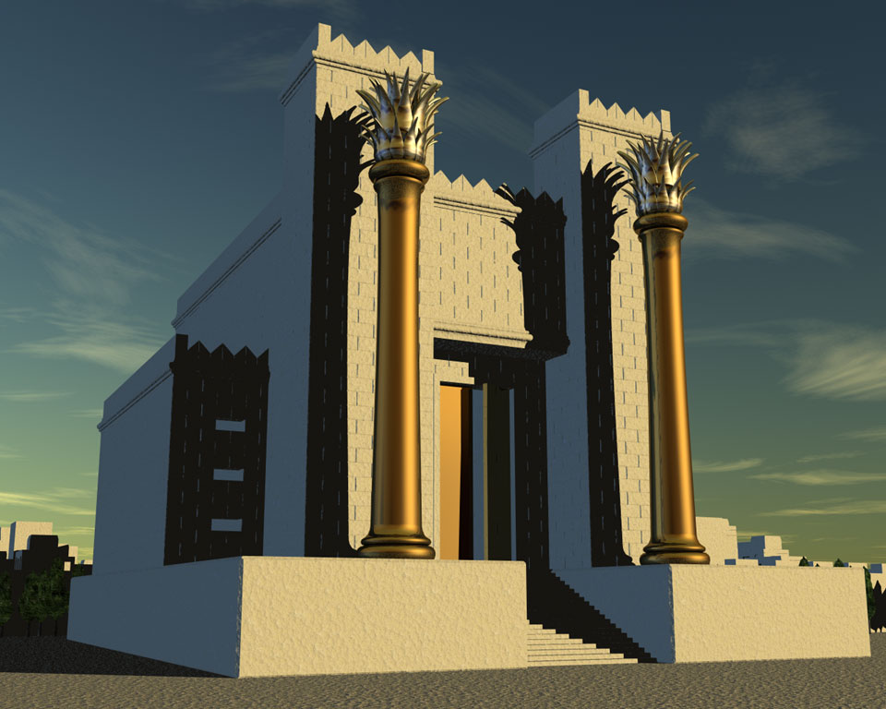
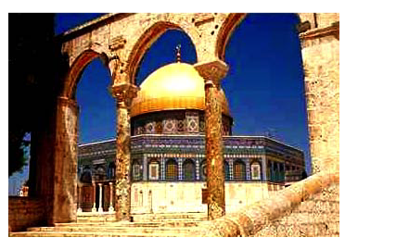
1 Rois 6:14-38
Jérusalem Mont Temple Aujourd’hui
Sité d’Abraham Près-Sacrifice d’Isaac…Mt. Moriah…Mt. Zion
Construisant ces structures incroyable!
L’Ouest ou “Wailing Wall”
Aujourd’hui la Dome du Rock Islamic
“Second” Temple d’Hérode au Temps de Jésus
The “First” Temple Built by Solomon
Handbook pg. 32-37
32
6

Slide 34
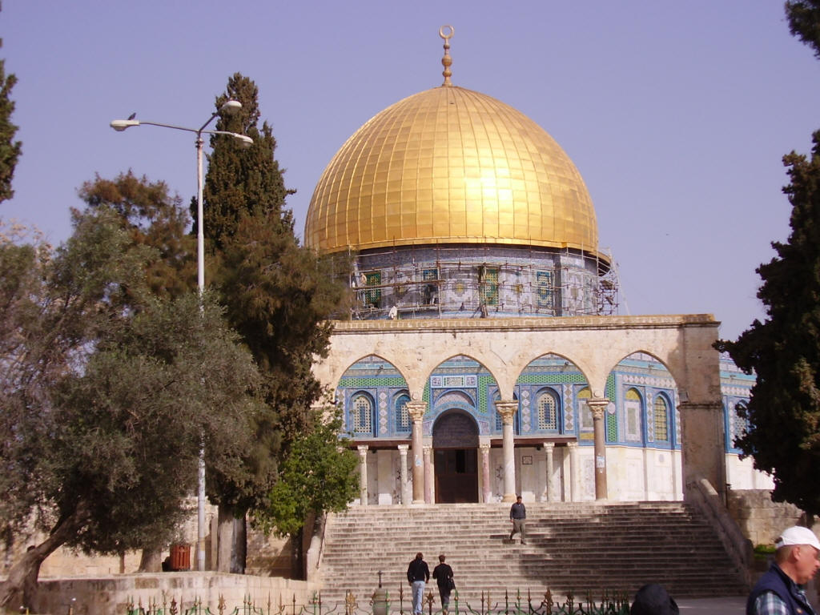
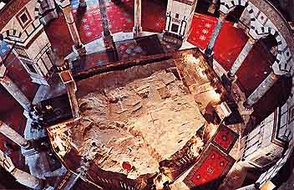
Mont Temple à Jérusalem Aujourd’hui
L’Intérieur du Dome de Rock
Le Mont Temple au Dome de Rock
Handbook pg. 32-37
32a
1

Slide 35
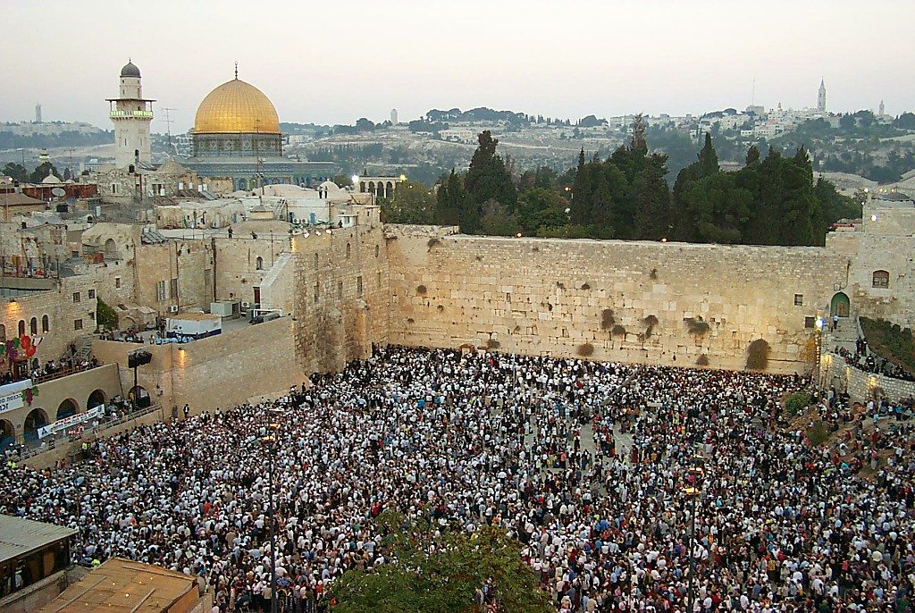
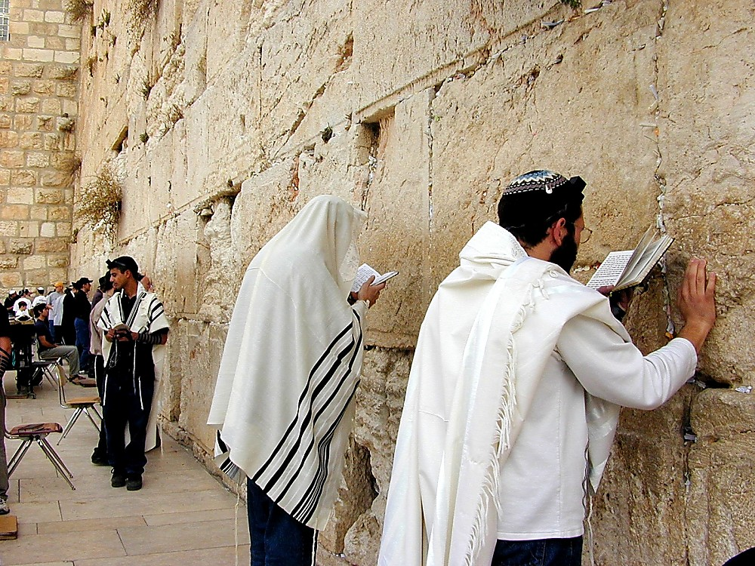
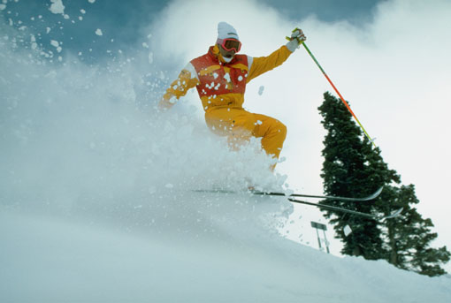
1 Rois 6:14-38
Priyant au Mure
ROYAUTÉ
S - D - S
Le Mure de l’Ouest du Mont Temple
Handbook pg. 32-37
33
1

Slide 36
1 Rois 6:14-38; Matt 21:12-17
L’ ÉNORME IMPORTANCE DU MONT TEMPLE!
• Spirituel
• Théologie
• Politic
• Géographie
ROYAUTÉ
S - D - S
• Eschatologie
Handbook pg. 32-37
34
6

Slide 37
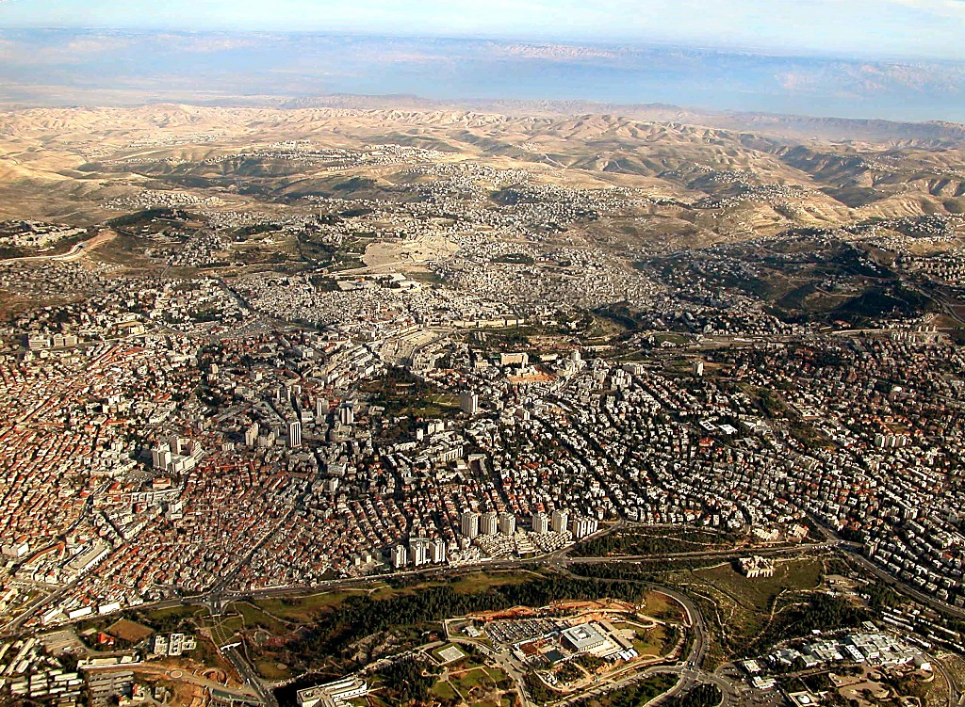
1 Rois 6:14-38; Matt 21:12-17
Le Mont Temple Aujourd’hui en Jérusalem: Point Important de la Planette Terre
Handbook pg. 32-37
35

Slide 38
7
ROYAUTÉ
ca. 1000 A.C.
S - D - S
DC
2 Sam 7: 4-16
1 Chron 17:3-15
A R C
ROYAUTÉ
S - D - S
SOLOMON: GRANDE IDÉES!
GRAND ISSUE: MONTANT DE BILLETS .
Handbook pg. 32-37
36
6

Slide 39
7
1 Rois 9, 10, 11
ROYAUTÉ
ca. 1000 A.C.
S - D - S
DC
Construction!
Grand Taxe!
Banque Vide!
Idole!
2 Sam 7: 4-16
1 Chron 17:3-15
A R C
ROYAUTÉ
S - D - S
Handbook pg. 32-37
37
4

Slide 40
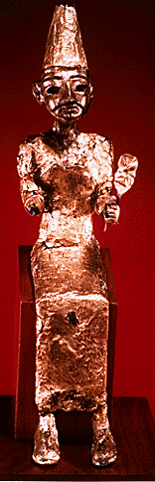

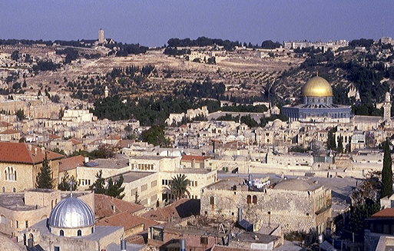
1 Rois 11:4-13
ROYAUTÉ
Le Mont des Oliviers
ca. 1000 A.C.
S - D - S
DC
2 Sam 7: 4-16
1 Chron 17:3-15
A R C
Le Mont Temple
ROYAUTÉ
S - D - S
ADORER IDOLE!
Handbook pg. 32-37
38
4

Slide 41
7
1 Rois 12:25 à 14:31
ROYAUTÉ
ca. 1000 A.C.
S - D - S
DC
<<<< DIVIDÉ >>>>
NORD SUD
2 Sam 7: 4-16
1 Chron 17:3-15
A R C
ISRAËL JUDA
10 2
ROYAUTÉ
S - D - S
••• DIVIDÉ •••
Nord Sud
Israël
Juda
10 2
Handbook pg. 32-37
39
3

Slide 42
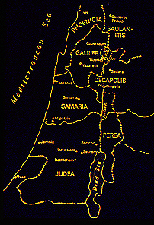
7
1 Rois 12:25 à 14:31
LA TRÔNE DU NORD:
ISRAËL
10 TRIBUTS
SAMARIE
ROYAUTÉ
S - D - S
••• DIVIDÉ•••
JÉRUSALEM
Nord Sud
Israël
Juda
2 TRIBUTS
10 2
LA TRÔNE DU SUD:
JUDA
Handbook pg. 32-37
40
1

Slide 43
7
1 Rois 17-22; Esaïe à Malachie
ROYAUTÉ
ca. 1000 A.C.
S - D - S
DC
<<<< DIVIDÉ >>>>
NORD SUD
2 Sam 7: 4-16
1 Chron 17:3-15
A R C
ISRAËL JUDA
10 2
ROYAUTÉ
LES PROPHÈTES
S - D - S
••• DIVIDÉ •••
Nord Sud
Israël
Juda
10 2
LES PROPHÈTES
Handbook pg. 32-37
41

Slide 44
7
Esaïe à Malachie
MALACHIE
MICHÉE
ROYAUTÉ
ca. 1000 A.C.
EZÉCHIEL
S - D - S
SOPHONIE
DANIEL
<<<< DIVIDÉ >>>>
ZACHARIE
NORD SUD
JÉRÉMIE
ISRAËL JUDA
AMOS
HABACUC
JOËL
10 2
LES PROPHÈTES
ROYAUTÉ
S - D - S
AGGÉE
••• DIVIDÉ •••
Nord Sud
ABDIAS
Israël
Juda
ÉLISÉE
10 2
LES PROPHÈTES
ÉLIE
ESAÏE
OSÉE
NAHUM
JONAS…
Handbook pg. 32-37
42

Slide 45
7
ROYAUTÉ
ca. 1000 A.C.
S - D - S
DC
<<<< DIVIDÉ >>>>
NORD SUD
2 Sam 7: 4-16
1 Chron 17:3-15
A R C
ISRAËL JUDA
10 2
NC
ROYAUTÉ
LES PROPHÈTES
La Nouvelle Alliance
S - D - S
••• DIVIDÉ •••
Nord Sud
Israël
Juda
10 2
Jér 31: 31-33
LES PROPHÈTES
Handbook pg. 32-37
43

Slide 46
7
Jérémie 31
LA NOUVELLE ALLIANCE
³¹ “Voici, les jours viennent, dit l'Éternel, où je ferai avec la maison d'Israël et la maison de Juda une alliance nouvelle.
ROYAUTÉ
avec la maison d'Israël et la maison de Juda une alliance nouvelle.
S - D - S
••• DIVIDÉ •••
Nord Sud
Israël
Juda
10 2
LES PROPHÈTES
MESSIE EST PROMIS!
Handbook pg. 32-37
44
3

Slide 47
L’Alliance d’ Abraham
(“L’Appelle”)
Genèse 12: 1-3
ROYAUTÉ
PAYS
BÉNÉDICTION
S - D - S
PAYS
POSTÉRITÉ
BÉNÉDICTION
POSTÉRITÉ
••• DIVIDÉ •••
Nord Sud
Israël
Juda
Pays
David
Nouvelle
10 2
LES PROPHÈTES
Deutéronome
30: 1-10
2 Samuel
7: 4 -16
Jérémie
31: 31-33
Handbook pg. 32-37
45
5

Slide 48
7
1 Rois 12 à 2 Rois 24
ROYAUTÉ
ca. 1000 A.C.
S - D - S
DC
<<<< DIVIDÉ >>>>
NORD SUD
2 Sam 7: 4-16
1 Chron 17:3-15
A R C
ISRAËL JUDA
10 2
NC
ROYAUTÉ
LES PROPHÈTES
S - D - S
••• DIVIDÉ •••
Nord Sud
20-J 20-R
Israël
Juda
10 2
Sud: Roboam
LES PROPHÈTES
Nord: Jéroboam
20-J 20-R
PAS DE BONS ROIS
QUELQUES BONS ROIS
Handbook pg. 32-37
46
2

Slide 49
7
2 Rois 17:6
ROYAUTÉ
ca. 1000 A.C.
S - D - S
DC
<<<< DIVIDÉ>>>>
NORD SUD
2 Sam 7: 4-16
1 Chron 17:3-15
A R C
ISRAËL JUDA
10 2
NC
ROYAUTÉ
LES PROPHÈTES
S - D - S
••• DIVIDÉ •••
Nord Sud
20-J 20-R
Israël
Juda
Jér. 31: 31-33
10 2
200
LES PROPHÈTES
20-J 20-R
200
ASSYRIE
Assyrie
Handbook pg. 32-37
47

Slide 50
2 Rois 17:6
DECORER
LA
SCÈNE
MM
N(A)
H
MG
C
FE
B
J
MN
ROYAUTÉ
MME
S - D - S
••• DIVIDÉ•••
E
Nord Sud
LA TRÔNE DU NORD :
ISRAËL (722 A.C.)
LE GRAND DIASPORA DES JUIFS
Israël
Juda
KB
U
10 2
LES PROPHÈTES
20-J 20-R
200
Assyrie
MS
PG
MR
Handbook pg. 32-37
48
1

Slide 51
DECORER
LA
SCÈNE
MM
De même… La Trône du SUD?
N(A)
H
MG
C
FE
B
J
MN
ROYAUTÉ
MME
S - D - S
BABYLONE DÉFIE ASSYRIE!
••• DIVIDÉ •••
E
Nord Sud
Israël
Juda
KB
U
10 2
LES PROPHÈTES
20-J 20-R
200
Assyrie
MM
GP
MR
Handbook pg. 32-37
49
2

Slide 52
7
2 Rois 25
ROYAUTÉ
ca. 1000 A.C.
S - D - S
DC
<<<<DIVIDÉ>>>>
NORD SUD
2 Sam 7: 4-16
1 Chron 17:3-15
A R C
ISRAËL JUDA
10 2
NC
ROYAUTÉ
LES PROPHÈTES
S - D - S
••• SPLIT •••
Nord Sud
20-J 20-R
Israël
Juda
Jér 31: 31-33
10 2
200
350
LES PROPHÈTES
20-J 20-R
350
200
ASSYRIE
BABYLONE
Assyrie
Babylone
Handbook pg. 32-37
50

Slide 53
2 Rois 25: 1-21
DECORER
LA
SCÈNE
MM
N(A)
H
MG
C
FE
B
J
MN
ROYAUTÉ
MME
S - D - S
•••DIVIDÉ •••
E
Nord Sud
Israël
Juda
KB
U
10 2
LA TRÔNE DU SUD :
JUDA (586 A.C.)
L’ EXODE BABYLONIENNE
LES PROPHÈTES
20-J 20-R
350
200
Assyrie
Babylone
MS
PG
RS
Handbook pg. 32-37
51
2

Slide 54
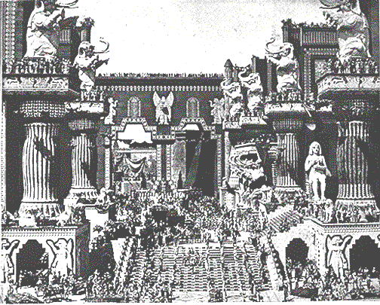
2 Rois 25: 1-21
ROYAUTÉ
S - D - S
••• DIVIDÉ •••
Nord Sud
Israël
Juda
10 2
LES PROPHÈTES
20-J 20-R
350
200
Assyrie
Babylone
L’ Ancienne Ville de Babylone
Une picture de motion pré “Intolérance”
Handbook pg. 32-37
52

Slide 55
7
Genèse à Néhémie
CRÉATION
ANARCHIE
1er Homme et Femme
Juges
1st Sin
350
DC
C
1 er Evangel
350
1 ere Famille
(1000 B.C.)
1 er Meutre
ROYAUTÉ
(1000 A.C.)
Deluge/L’Arc en Ciel
S - D - S
Tour
AC
•••DIVIDÉ •••
3 SOCIETÉS
Nord Sud
(2000 B.C.)
ABRAHAM
(2000 B.C.)
Juda
Israel
NC
L’Appelle
10 2
C 7 S J
L - S - B
LES PROPHÈTES
I - I
20-J 20-R
J - E
200 350
Assyrie Babylone
12
CAPTIVITÉ
7 = 4 + 3
JOSEPH
ROYAUTÉ
Esclavage
S - D - S
430
••• DIVIDÉ •••
4 PERSONES
Nord Sud
(1500 B.C.)
Israël
Juda
MOÏSE
(1500 B.C.)
(500A.C.)
10 2
Exode
S
S
SILENCE
LES PROPHÈTES
Sinaï
LC
20-J 20-R
350
M - C - C
200
Kadès Barné
JÉSUS
Assyrie
Babylone
40
40
5 Sermons
J
JOSUÉ
Jéricho/Aï
Pays Partagé
53

Slide 56
7
C
A R
“CAPTIVITÉ”
Handbook pg. 37-38
54
1

Slide 57
7
2 Rois 25:21 à Edras 1:3
A R C
CRÉATION
ABRAHAM
ABRAHAM
ABRAHAM
JOSEPH
ABRAHAM
MOïSE
JOSUÉ
ANARCHIE
ROYAUTÉ
CAPTIVITÉ
SILENCE
JÉSUS
Handbook pg. 37-38
55
©2006 TBBMI
9.6.03d.

Slide 58
DATE APPROXIMATÉE :
ABRAHAM-JOSEPH 2000 A.C.
MOÏSE-JOSUÉ 1500 A.C.
ANARCHIE-ROYAUTÉ 1000 A.C.
CAPTIVITÉ-SILENCE 500 A.C.
56

Slide 59
Esaïe 9:6-7
DECORER
LA
SCÈNE
Resummé…
MS
N(A)
H
MG
C
FE
B
J
MN
JUDA EST PRÉSERVÉ!
MME
E
POURQUOI?
KB
U
Parceque:Le Messie a été prophétisé à aparètre dans le tribut de Juda.
MM
GP
MR
Handbook pg. 37-38
57
8

Slide 60
7
2 Rois 25:21
CAPTIVITÉ
Le TROISIÈME
des
TROIS
SOCIETÉS
est:
CAPTIVITÉ
A R C
Handbook pg. 37-38
58

Slide 61
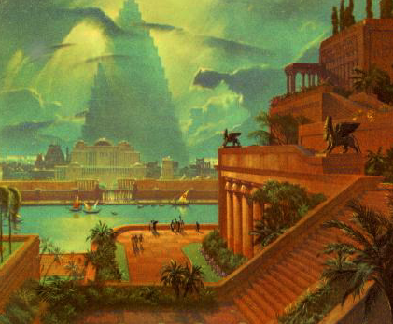
Daniel 1
L’Ancienne Ville de Babylone
CAPTIVITÉ
Fleuve Euphrate
Jardains Pendant de Babylone
Handbook pg. 37-38
59

Slide 62
7
CAPTIVITÉ
LE STAGE D’ACTION
Handbook pg. 37-38
60

Slide 63
7
Jer. 29:10; Ezra 3:8; Neh. 2:5-6
CAPTIVITÉ
70 ANS
3 TRÈKS
A R C
CAPTIVITÉ
70 Ans
3 Trèks
“JUIFS”
“JEWS”
“SYNAGOGUE”
“SYNAGOGUE”
Handbook pg. 37-38
61
3

Slide 64
7
3 TRÈKS EN RÉTOUR
A R C
CAPTIVITÉ
70 Ans
3 Trèks
LE STAGE D’ACTION
Handbook pg. 37-38
62

Slide 65
7
Esdras 1 à 2
CAPTIVITÉ
70 ANS
3 TRÈKS
A R C
100 ANS / 50,000
CAPTIVITÉ
70 Ans
3 Trèks
100 Ans/ 50,000
Handbook pg. 37-38
63

Slide 66
Esdras 1:4
50,000 ONT RÉTOURNÉ!
Mais tous ceux qui restèrent du peuple, ont apporté chacun de l'argent pour le rétour.
CAPTIVITÉ
70 Ans
3 Trèks
100 Ans / 50,000
Handbook pg. 37-38
64
1

Slide 67
7
Jér. 29; Esdras 3; Néh. 2
ZOROBABEL
CAPTIVITÉ
70 ANS
ESDRAS
3 TRÈKS
A R C
100 ANS / 50,000
Z - E - N
CAPTIVITÉ
NÉHÉMIE
70 Ans
3 Trèks
100 Ans / 50,000
Z - E - N
Handbook pg. 37-38
65
4

Slide 68
7
Néh. 3
ZOROBABEL…rétourne pour comencer à rébâtir le Temple.
ZOROBABEL
CAPTIVITÉ
70 ANS
ESDRAS
ESDRAS…rétourne pour enseigner la Loi de l’Éternel
3 TRÈKS
Z-E-N
100 ANS / 50,000
Z - E - N
CAPTIVITÉ
NÉHÉMIE
70 Ans
NÉHÉMIE…rétourne comme le grand leadeur de l’Ancien Testament et rébâtir les portes et les murailles de la ville.
TROIS PRÊTRES DIPLOMATES
3 Trèks
100 Ans / 50,000
Z - E - N
Handbook pg. 37-38
66
3

Slide 69
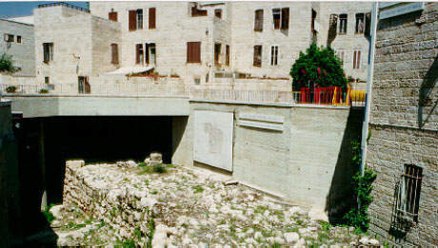
Néh. 3:8
Jérusalem: Montrant la Muraille de Néhémie
CAPTIVITÉ
70 Ans
3 Trèks
100 YAns / 50,000
Z - E - N
Handbook pg. 37-38
67

Slide 70
DECORER
LA
SCÈNE
MM
ISRAËL
N(A)
H
JUDA
MG
C
FE
B
J
MN
CAPTIVITÉ
DS
70 Years
A la fin de l’Ancien Testament Israël fut dividé; Juda fut rétourné.
3 Trèks
E
100 Years / 50,000
100 Ans / 50,000
U
Z - E - N
KB
Messie est promis “en plein du temps.”
Messie est promis “en plein du temps.”
Messie est promis “en plein du temps.”
MS
PG
MR
Handbook pg. 37-38
68
3

Slide 71
7
Genèsis à Esther
CRÉATION
ANARCHIE
1 er Homme et Femme
Juges
DC
1st Sin
350
C
1 er Evangel
350
1ère Famille
(1000 B.C.)
1 er Meutre
ROYAUTÉ
(1000 A.C.)
Deluge/L’Arc en Ciel
AC
S - D - S
NC
Tour
••• DIVIDÉ•••
Nord Sud
(2000 B.C.)
ABRAHAM
(2000 A.C.)
Juda
Israël
L’Appelle
10 2
C 7 S J
L - S - B
LES PROPHÈTES
20-J 20-R
I - I
3 SOCIETÉS
J - E
200 350
Assyrie Babylone
12
CAPTIVITÉ
7 = 4 + 3
JOSEPH
70 Ans
CAPTIVITÉ
Esclavage
3 Trèks
70 Ans
4 PERSONES
430
100 Ans / 50,000
3 Trèks
Z - E - N
100 Years / 50,000
(1500 B.C.)
100Ans / 50,000
MOÏSE
(1500 A.C.)
(500 A.C.)
Z - E - N
Exode
S
S
SILENCE
Sinaï
LC
M - C - C
Kadès Barné
JÉSUS
40
40
5 Sermons
J
JOSUÉ
Jéricho/Aï
Pays Partagé
69
1

Slide 72
70
9.6.03d.

Slide 73


La Bible…En Base • BibleStudyDownloads.org
avoir cette presentation gratuitement
Notes:
The Bible…Basically (bb)

